Slide 1

Energetické úspory: od slov k činům
© Jan Vašek, 2023

Slide 2
Široké portfolio návrhů
Typ opatření | Počet návrhů
Drobné provozní úspory | 125
Alternativní zdroj energie | 114
Modernější technologie | 49
Zateplení | 49
Rekonstrukce | 37
Optimalizace topení | 24
Audit | 12
Rekuperace | 10
Úsporná budova | 4
Homeoffice | 1
Celkem | 425

Slide 3
Segmentace opatření
Rekonstrukce,
Zateplení,
Izolace.
Koordinovaná investiční činnost.
Zateplení půdy,
Lépe izolující dveře,
Vypínání monitorů.
Prostě to udělej!
Zateplení památkové chráněné budovy,
EMS software
Tepelné čerpadlo.
Později se na to podíváme!
Fotovoltaické panely,
Tepelná čerpadla,
Vrty …
Pečlivě zvažme ekonomickou výhodnost!

Slide 4



Romantismus v Libereckém kraji

Slide 5
Energetický audit | Již dělají | Procentuální zastoupení
Pravidelně kontrolovat dodržování opatření (teplota, drobné úspory, provoz). | 111 | 74%
Pořizovat a kontrolovat efektivitu nízkoenergetických spotřebičů | 77 | 52%
Zjišťovat a řešit největší ztráty energie | 72 | 48%
Kontrolovat dodržování a efektivitu úsporných opatření | 62 | 42%
Pravidelně kontrolovat izolaci / utěsnění / efektivitu úsporných opatření | 49 | 33%
Vědět kolik energie se kde, kdy a jak spotřebovává a vypracovat plán optimalizace | 36 | 24%
Provést (pravidelný) energetický audit budovy a vypracovat akční plán. | 35 | 23%
Vypracovat plán pro jednotlivé krizové energetické stupně | 8 | 5%
Kontrolovat dodržování a připravenost krizových stupňů | 7 | 5%
EMS software, který měří v reálném čase spotřebu. | 5 | 3%
Počet respondentů | 149

Slide 6
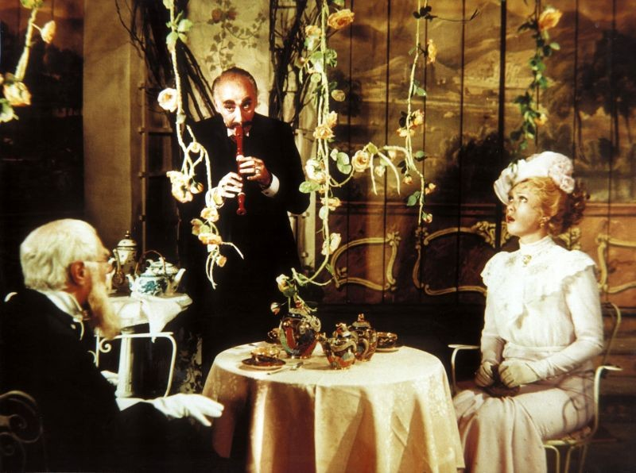
I. Operativní priority: Drobné provozní úspory
Jak primitivní!
- termo-hlavice,
- větrné lišty,
- snížit teplotu vody na umývání,
- vhodné osvětlení a pohybová čidla,
- vypínat (ze zásuvky) počítače a spotřebiče,
- nakupovat přístroje podle energetické náročnosti
…
Ale jak účinné!

Slide 7

Pro velké výsledky, začněte maličkostmi!
Tak co jsi dneska zlepšil, Jan-chan?

Slide 8

Dejte na všechno cenovku a přestaňte plýtvat!
Metafora zapálené svíčky.

Slide 9
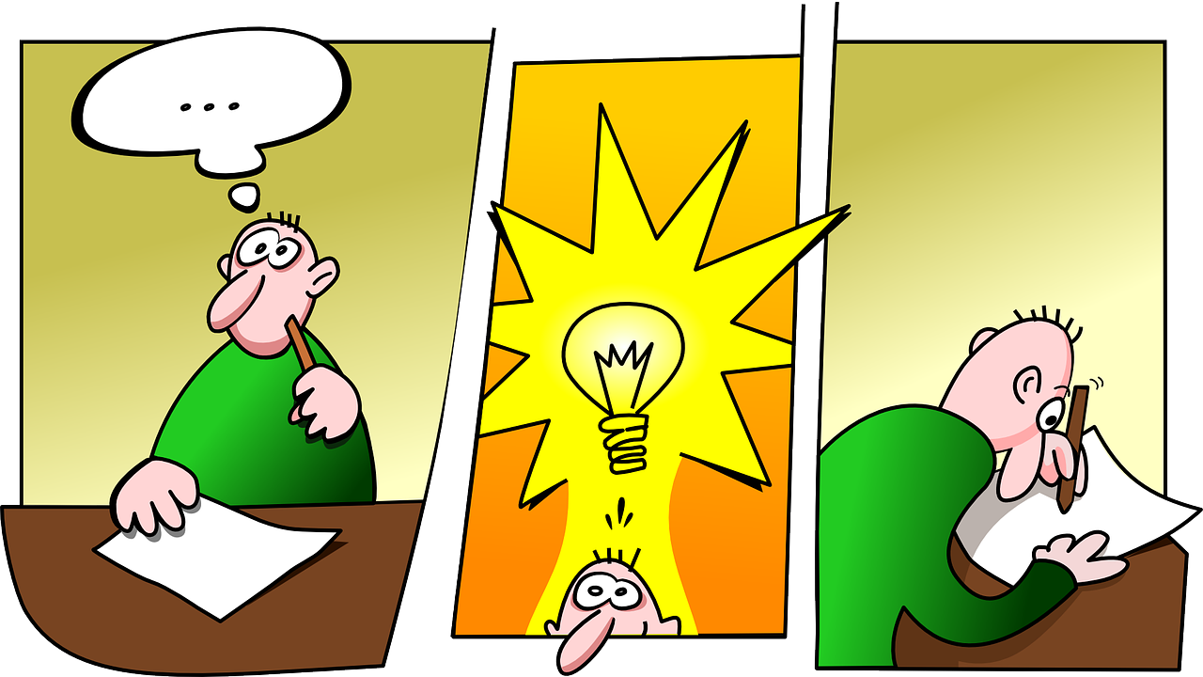
Vyhraďte si čas na postupné zlepšování
Past operativy.
A kdy vlastně přemýšlíte?
5 % nápad, 95 % práce.
Není důležité, co začnete, ale co dokončíte!

Slide 10
Strategické priority: zateplení
Nová budova,
Rekonstrukce,
Ale i relativně menší investiční projekty, jako
- zateplení střechy,
- výměna oken,
- izolace půdy,
- odstranění tepelných mostů,
- trubky teplé vody …

Slide 11
Prioritizujte

Slide 12

II. Strategické opce: Alternativní zdroje energie
fotovoltaické panely,
solární ohřívače vody,
tepelná čerpadla,
vrty,
rekuperační jednotky,
přechod na dálkové topení,

Slide 13
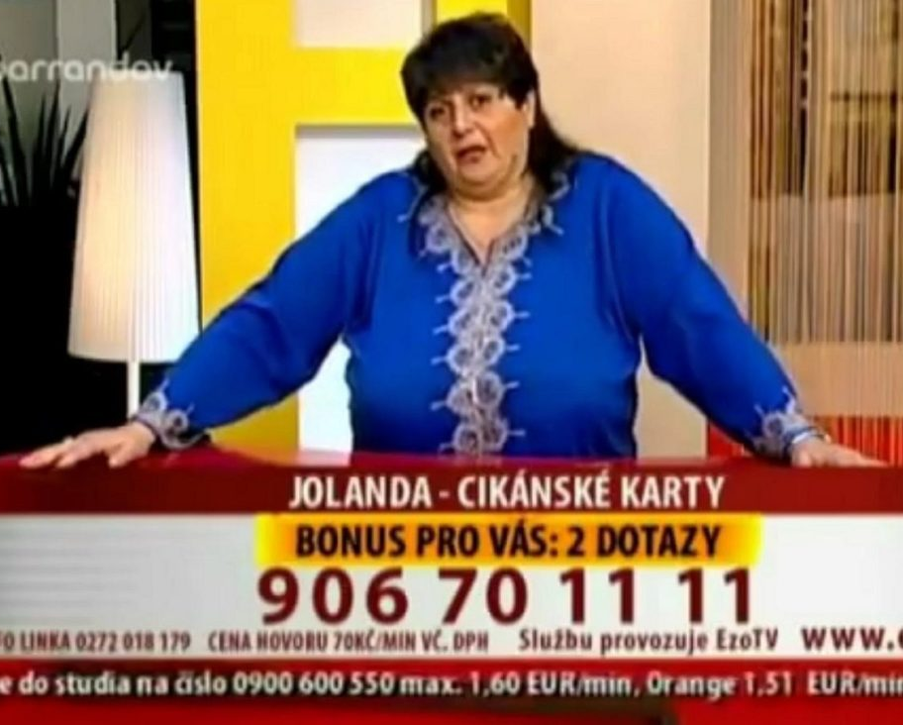
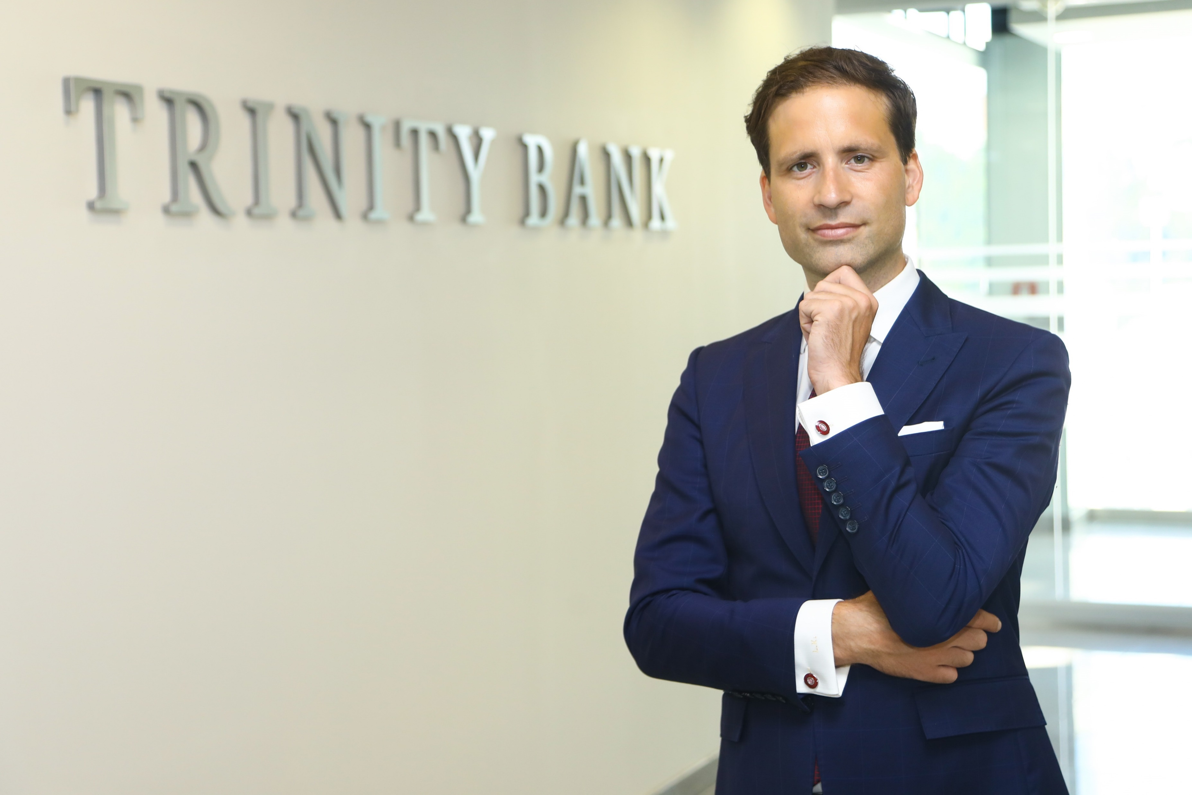
Scénáře vývoje 2023-30
Jednou tisíc let se objeví génius jako Archimédes, Leonardo da Vinci nebo Nikola Tesla.

Slide 14
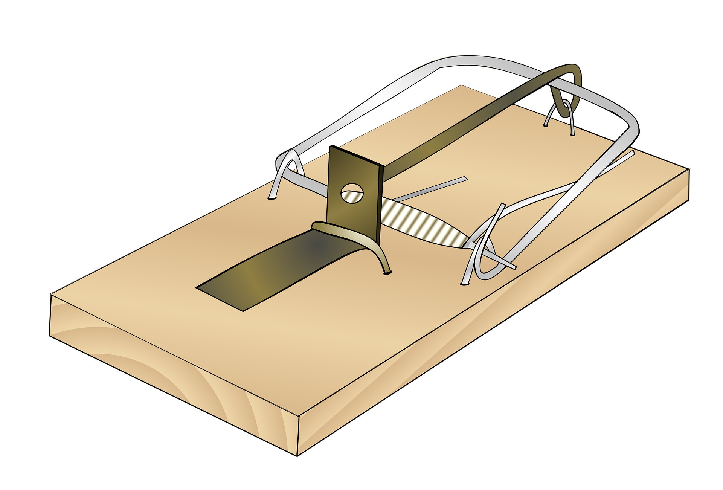
Hodnocení metodou scénářů
Konjunktura
Trefa tak 50:50
Trefili jsme to!
Nestabilní interní situace
Stabilní interní situace
Kdybychom tehdy raději nic nedělali!
Netrefili jsme to.
Recese
Pozor: Cesta do pekla je dlážděna dobrými úmysly

Slide 15

Závěr: co potřebujete, abyste mohli začít?

Slide 16
Od sebe a své organizace?
Strategii
Od Kraje?
Chceme?
Kapacitu
Začneme?
Procesy
Dotáhneme?
Peníze
Nástroje
Udržíme?

Slide 17

Děkuji za pozornost a těším se na komentáře a dotazy !

